Slide 1
강의 소개
(디지털컨버전스)자바( JAVA) 웹개발자 양성과정

Slide 2
강의 계획

Slide 3
전체 강의 계획(800시간)
프론트엔드
개발
(220H)
백엔드
개발
(260H)
팀 프로젝트
(240H)
포트폴리오 및 면접준비
(80H)

Slide 4



웹 기반 SW의 구성
웹 브라우저
데이터 표현 및 입력
Front-End
서버
데이터 처리(검증/가공)
Back-End
데이터베이스
데이터 저장
Back-End

Slide 5
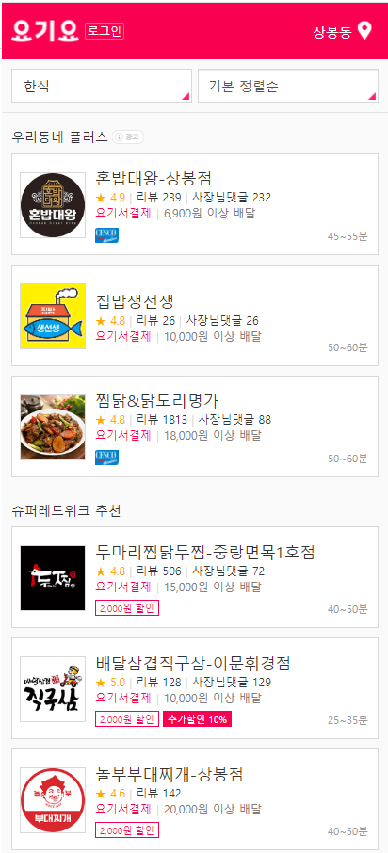
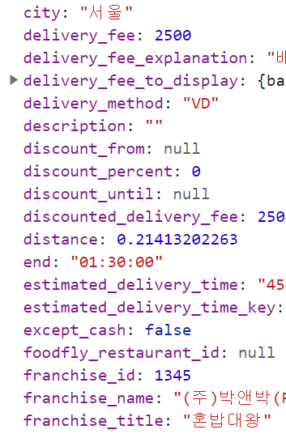
웹 기반 SW의 구성
Front-End
Back-End

Slide 6
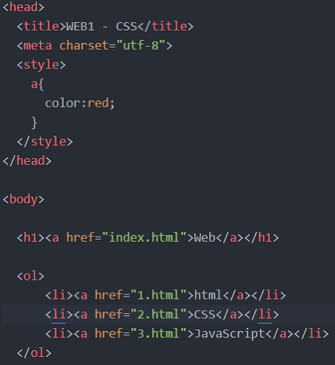
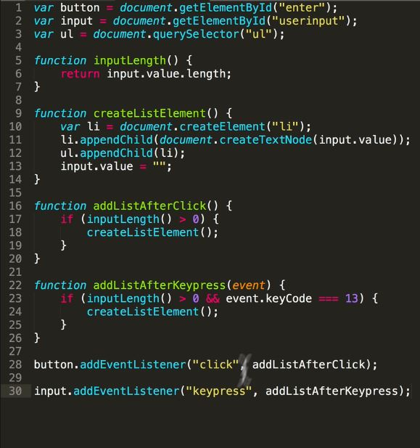
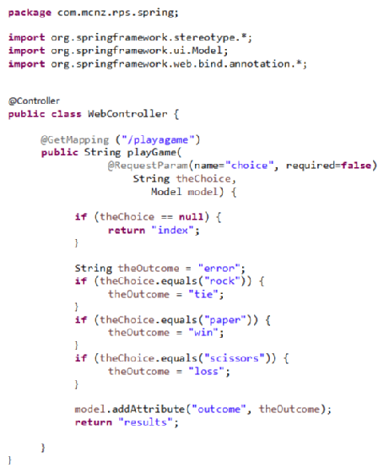
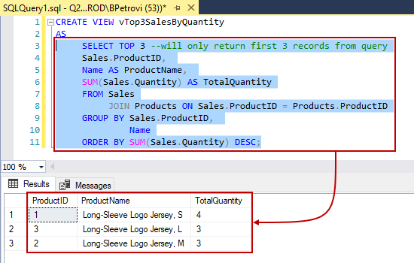



Front-End vs Back-End – 프로그래밍 언어
Front-End
Back-End
HTML, CSS, Javascript
Java
SQL

Slide 7
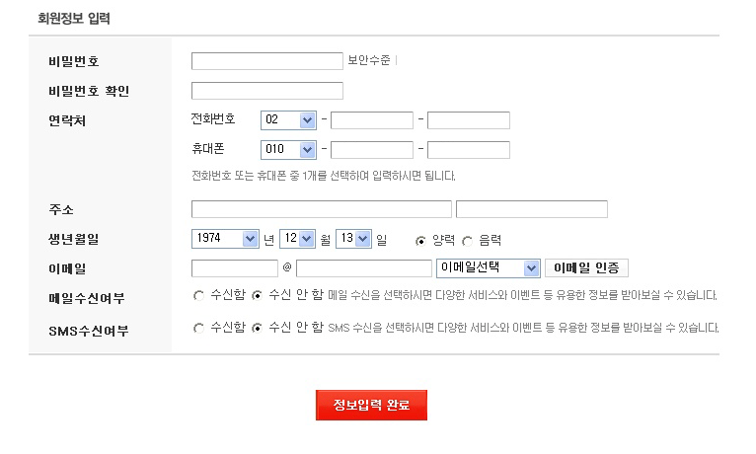

Front-End vs Back-End – HTML, CSS
Front-End
웹 화면의 레이아웃 및 스타일을 작성

Slide 8

Front-End vs Back-End – Javascript
Front-End
웹 화면의 기능 작동, 입력 값 검증, 입력 값을 서버로 전송

Slide 9
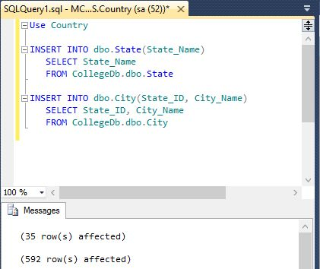
Front-End vs Back-End – Java, SQL
Back-End
입력 값
입력 값 검증,
데이터 처리(변환, 연산)
SQL 명령문 실행
Java
SQL
데이터 저장

Slide 10
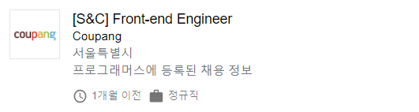
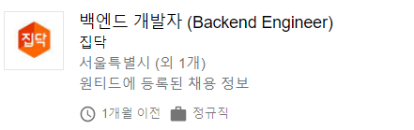
Front-End vs Back-End
Front-End, Back-End를 개발자를 별도로 채용 및 운영함

Slide 11
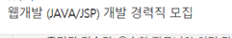
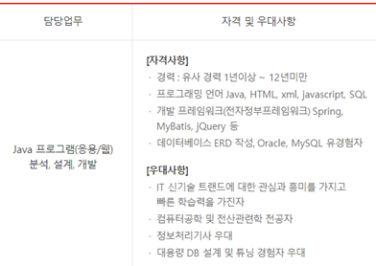
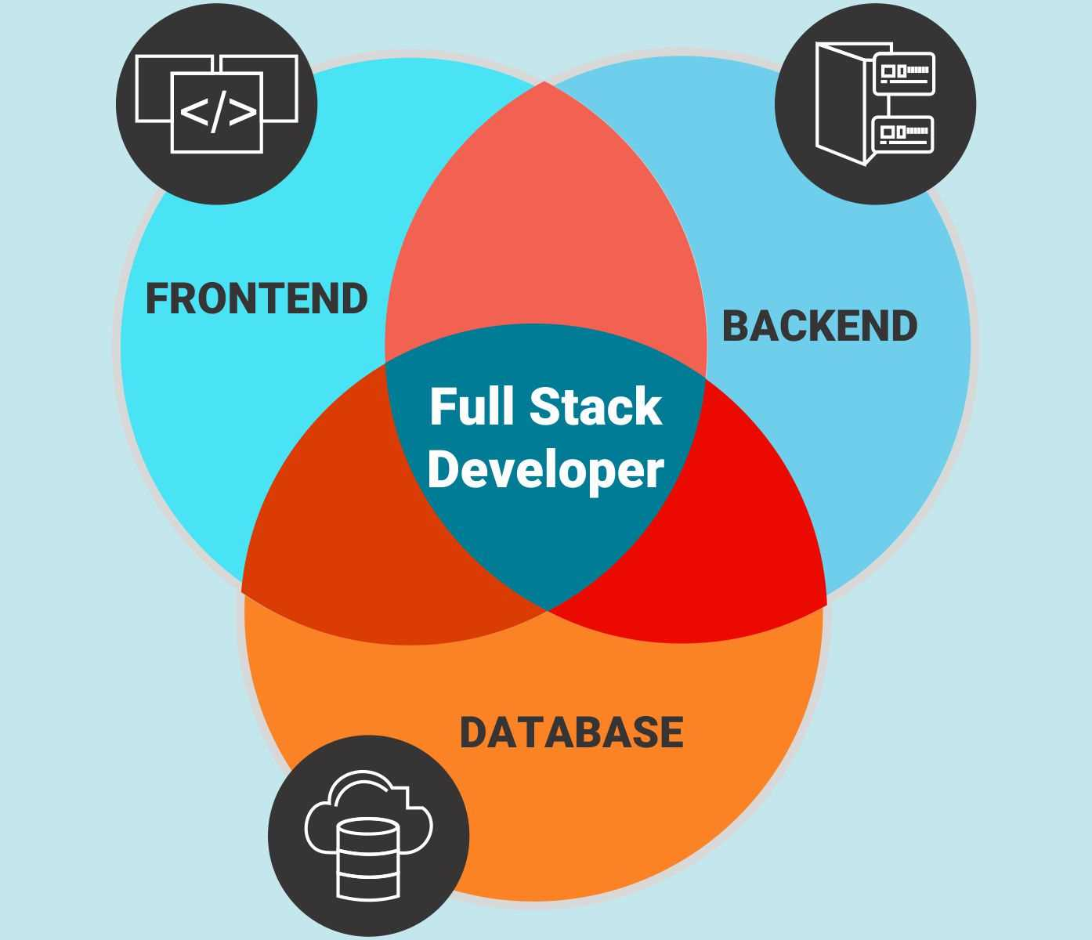
한국에서 자바 웹개발자란?
웹 기술(HTML, CSS , Javascript) 및 자바 기반의 개발자
= Software Engineer (미국), Full-Stack Engineer (영국)

Slide 12
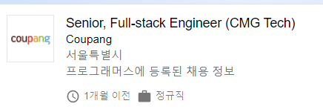
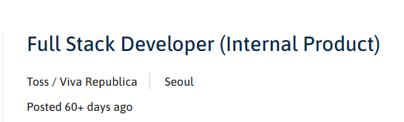
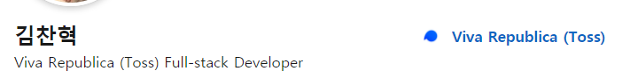
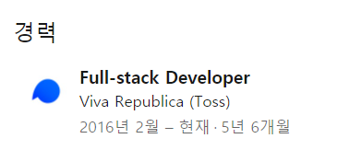
한국에서 자바 웹개발자란?
여전히 Full Stack 개발자에 대한 선호도가 높음

Slide 13
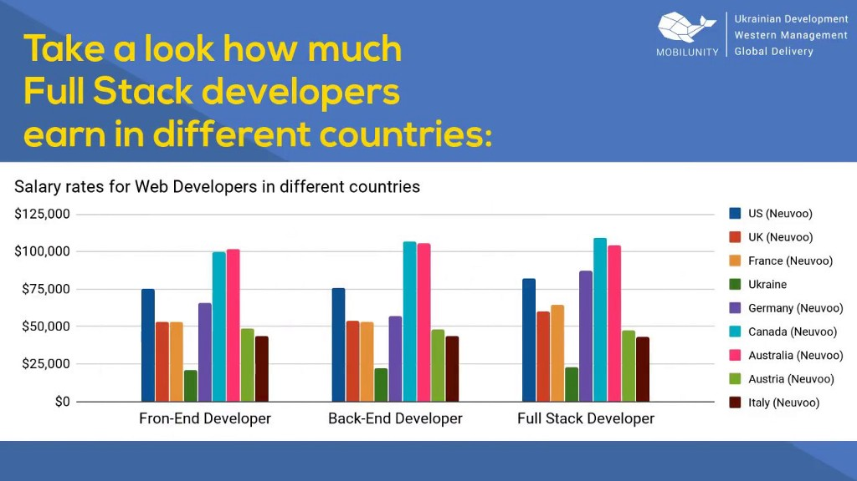
한국에서 자바 웹개발자란?
정규직 구조인 국내 기준
한쪽 분야만 하는 경우와 Full Stack으로 개발하는 경우
연봉 차이는 직급별로 동일하거나, 차이가 존재한다면
200만원 ~ 최대 20%정도
프론트엔드 개발자 또는 백엔드 개발자로 전문분야를 선택해서 취업하더라도 대부분 둘다 하게됨

Slide 14
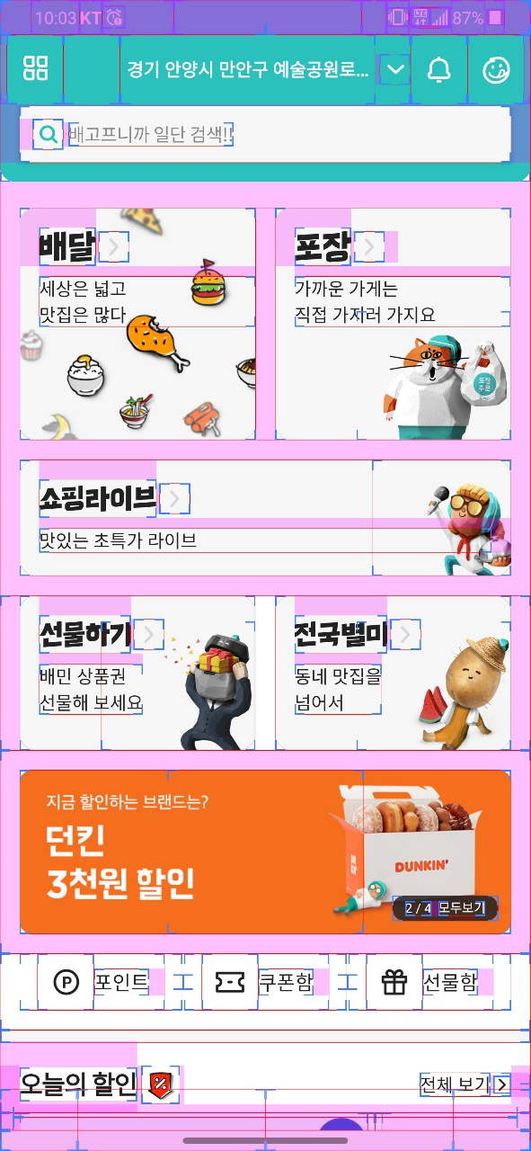
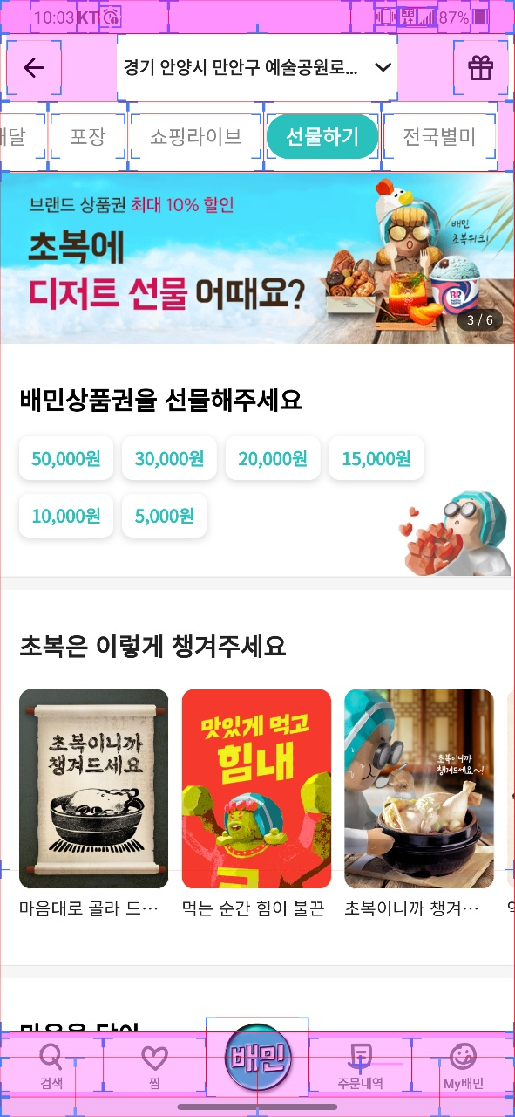
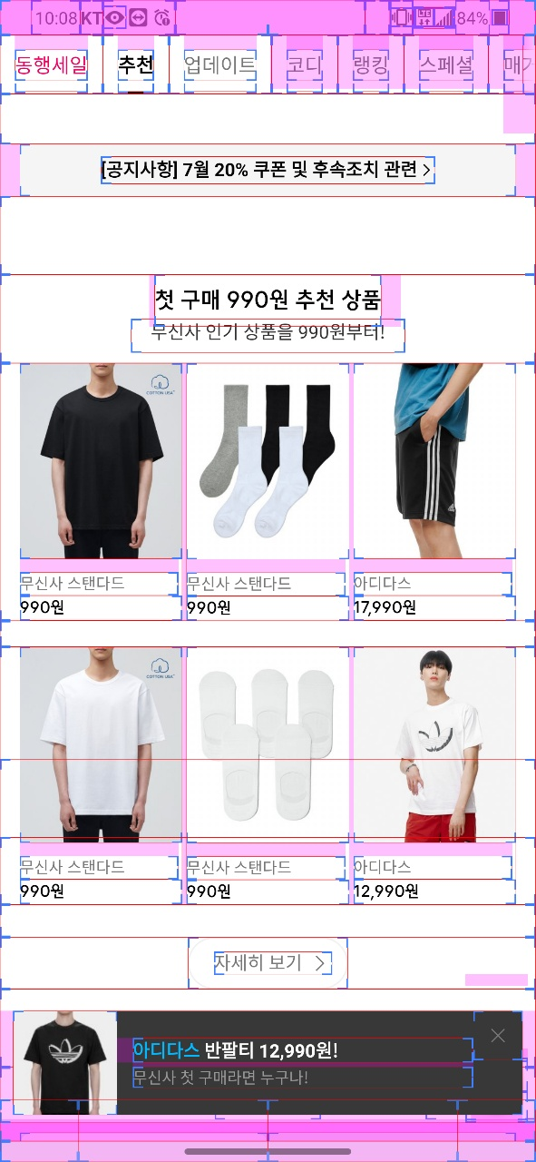
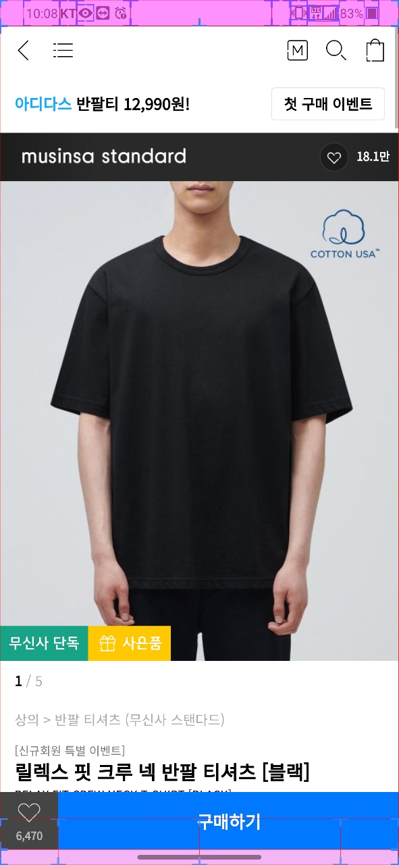
웹 Vs. 모바일앱
일부 기능들을 웹 기술을 이용하여 구현

Slide 15
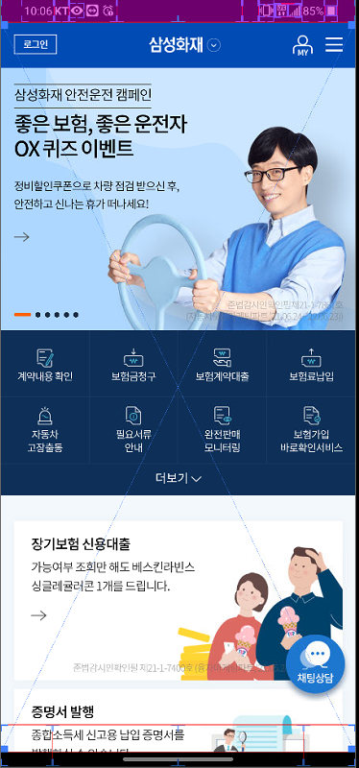
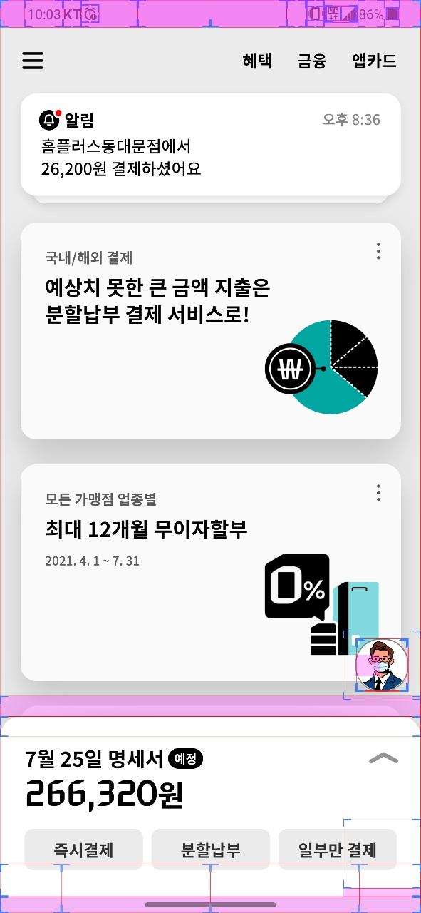
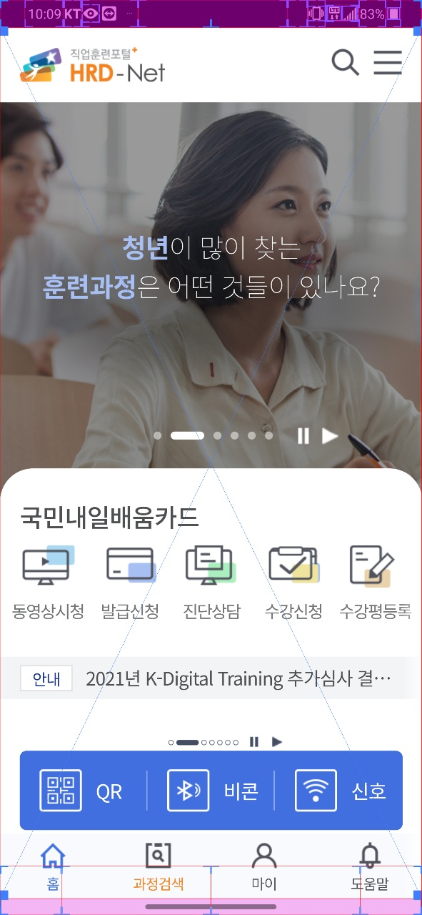
웹 Vs. 모바일앱
금융권(은행, 카드, 보험) 및 공공기관의 앱들은 전반적으로 웹 기술을 사용

Slide 16
소프트웨어 개발자(Software Engineer)의 필요 역량
핵심 역량
실무 역량
기본 역량
프로그래밍
데이터베이스
소프트웨어 공학
라이브러리
프레임워크
미들웨어
운영체제
네트워크
알고리즘
협업 및 커뮤니케이션

Slide 17
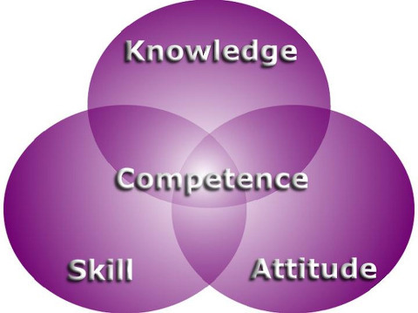
소프트웨어 개발자(Software Engineer)의 필요 역량
핵심 역량
기본 역량
소프트웨어를 이해하고 문제해결을 위한 기본적인 지식, 기술, 태도
프로그래밍
데이터베이스
소프트웨어 공학
운영체제
네트워크
알고리즘
협업 및 커뮤니케이션
= 기술
= 지식 및 태도

Slide 18
소프트웨어 개발자(Software Engineer)의 필요 역량
실무 역량
취업을 하기 위해서는 실무 역량이 필요함.
실무적인 시각 <- 소프트웨어공학에 근간을 둠
적은 비용을 투자하고 많은 가치를 얻는 제품이나 서비스를 개발
다수의 개발자가 참여하는 소프트웨어를 개발
오랫동안 유지보수하면서 운영할 수 있는 소프트웨어를 개발
성능 및 보안적으로 우수한 소프트웨어를 개발
라이브러리/프레임워크/미들웨어 -> 이미 잘 만들어진 것을 이용하는 방법
라이브러리
프레임워크
미들웨어
= 잘 만들어진 것을 선택하고 이용하는 방법

Slide 19




강의에서 다룰 주요 기술
프로그래밍언어: HTML, CSS, Javascript
실무 개발: React 및 Redux 라이브러리
UI 디자인: Material-UI, Reacharts
Front-End

Slide 20
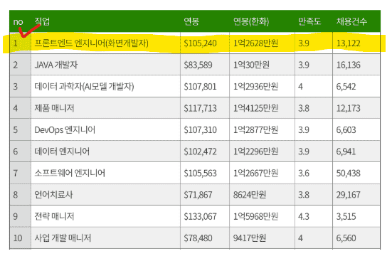
강의에서 다룰 주요 기술
Front-End
프로그래밍언어: HTML, CSS, Javascript
실무 개발: React 및 Redux 라이브러리
UI 디자인: Material-UI, Reacharts
<Glassdoor 2020년 유망 직종>

Slide 21
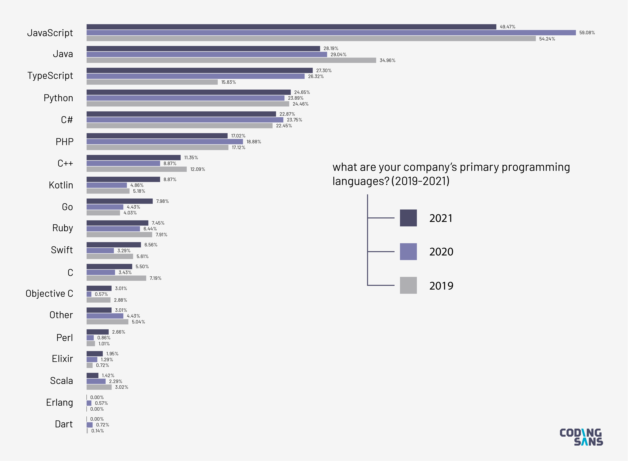
강의에서 다룰 주요 기술 - Javascript
Front-End
프로그래밍언어: HTML, CSS, Javascript
실무 개발: React 및 Redux 라이브러리
UI 디자인: Material-UI, Reacharts
https://codingsans.com/blog/software-development-trends

Slide 22
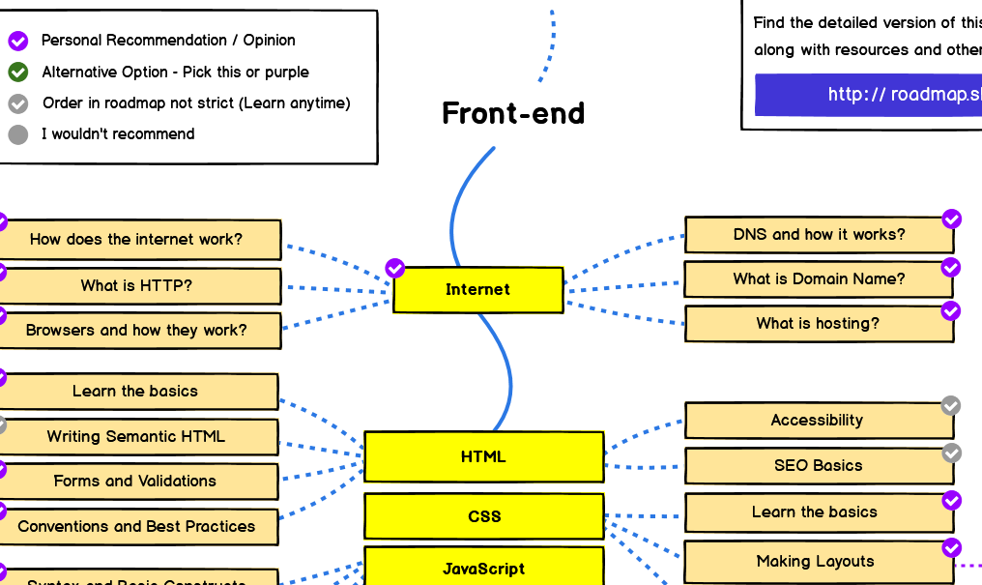
강의에서 다룰 주요 기술 - Javascript
Front-End
프로그래밍언어: HTML, CSS, Javascript
실무 개발: React 및 Redux 라이브러리
UI 디자인: Material-UI, Reacharts
https://github.com/kamranahmedse/developer-roadmap

Slide 23
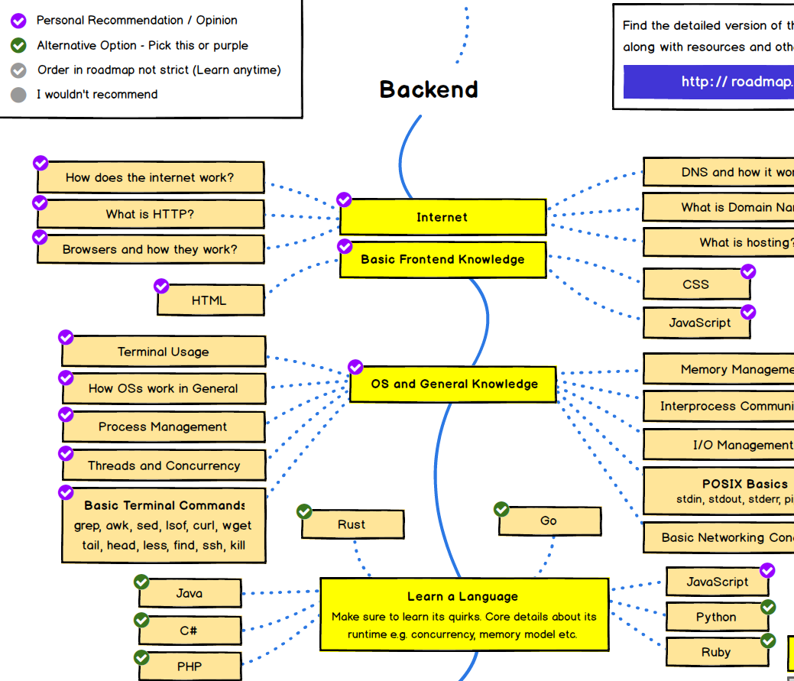
강의에서 다룰 주요 기술 - Javascript
Front-End
프로그래밍언어: HTML, CSS, Javascript
실무 개발: React 및 Redux 라이브러리
UI 디자인: Material-UI, Reacharts

Slide 24
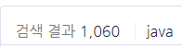
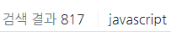
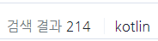
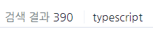
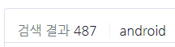
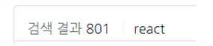
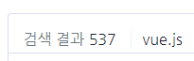
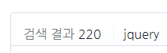
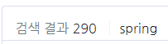
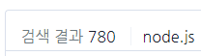
강의에서 다룰 주요 기술 - Javascript
Front-End
1차 언어
2차 언어
프로그래밍언어: HTML, CSS, Javascript
실무 개발: React 및 Redux 라이브러리
UI 디자인: Material-UI, Reacharts
앱
/
프론트엔드
백엔드
https://www.rocketpunch.com/jobs, 1~5년내의 스타업 또는 기술중심회사 채용

Slide 25
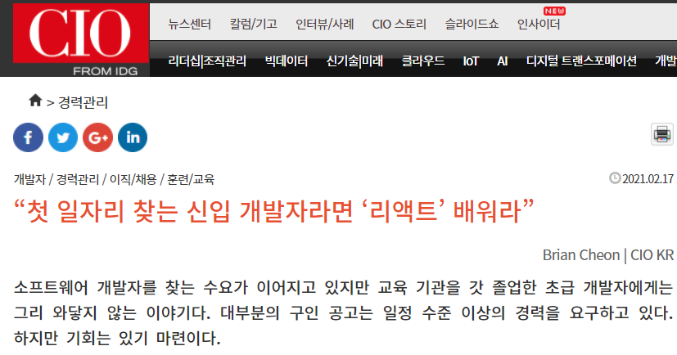
강의에서 다룰 주요 기술 - React
Front-End
프로그래밍언어: HTML, CSS, Javascript
실무 개발: React 및 Redux 라이브러리
UI 디자인: Material-UI, Reacharts
https://www.ciokorea.com/t/28/%EA%B2%BD%EB%A0%A5%EA%B4%80%EB%A6%AC/183139

Slide 26

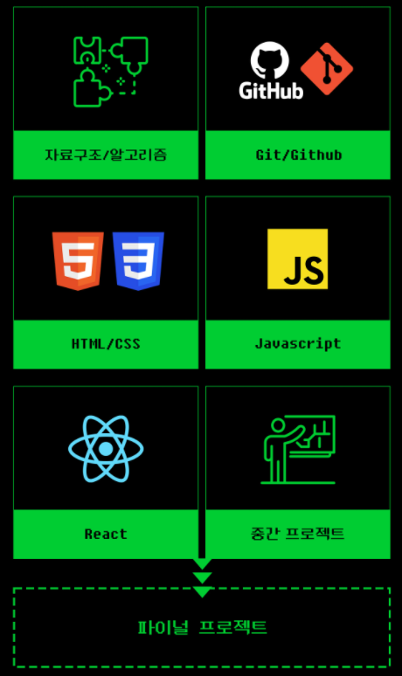
강의에서 다룰 주요 기술 - React
Front-End
프로그래밍언어: HTML, CSS, Javascript
실무 개발: React 및 Redux 라이브러리
UI 디자인: Material-UI, Reacharts
https://fastcampus.co.kr/2nd_nklcb

Slide 27
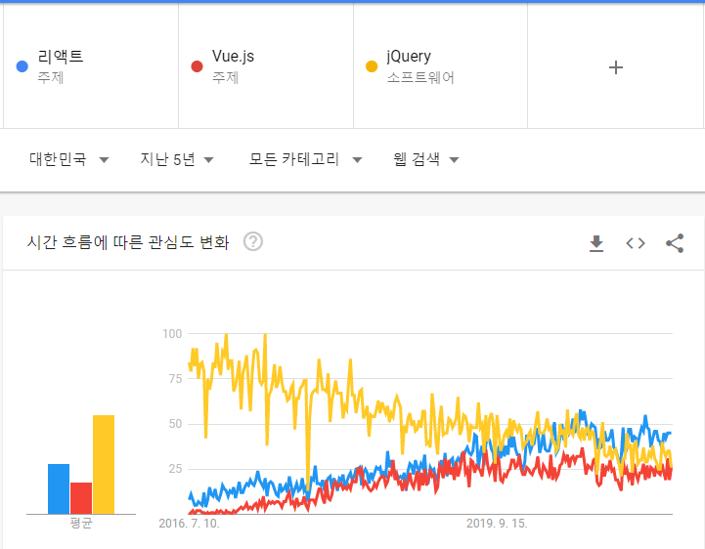
강의에서 다룰 주요 기술 - React
Front-End
프로그래밍언어: HTML, CSS, Javascript
실무 개발: React 및 Redux 라이브러리
UI 디자인: Material-UI, Reacharts

Slide 28









강의에서 다룰 주요 기술
프로그래밍언어: Java, SQL
실무 개발: Spring, JPA, Cloud
운영체제: Ubuntu Linux
데이터베이스: MySQL Redis
미들웨어: Nginx, Kafka
클라우드: AWS
Back-End

Slide 29
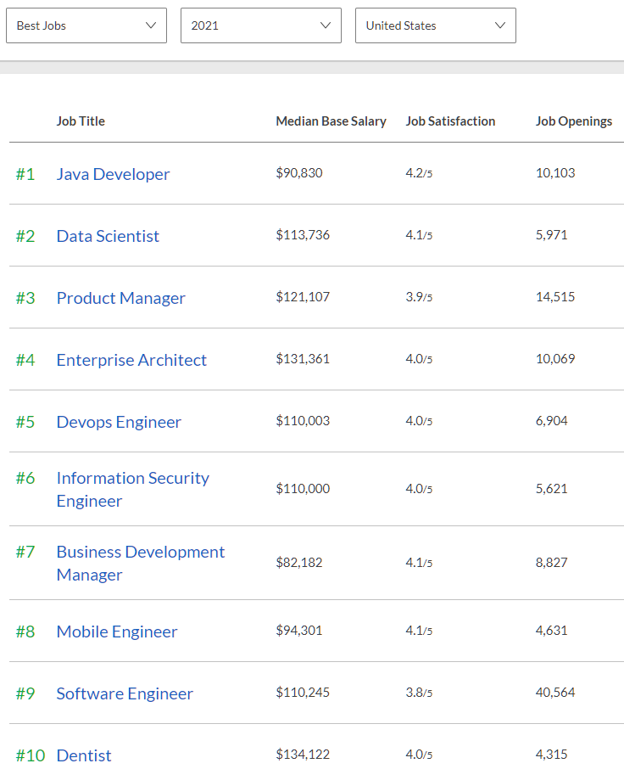
강의에서 다룰 주요 기술 - Java
Back-End
프로그래밍언어: Java, SQL
실무 개발: Spring, JPA, Cloud
운영체제: Ubuntu
데이터베이스: MySQL Redis
미들웨어: Nginx, Kafka
클라우드: AWS
<Glassdoor 2021년
Best Jobs In US>

Slide 30
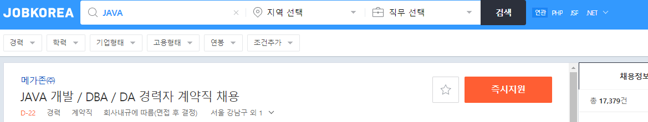
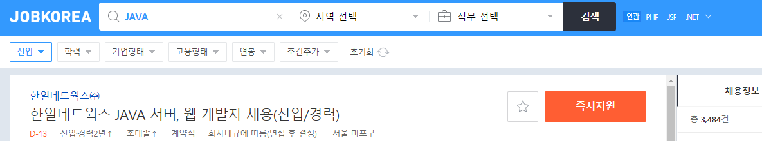
강의에서 다룰 주요 기술 - Java
Back-End
프로그래밍언어: Java, SQL
실무 개발: Spring, JPA, Cloud
운영체제: Ubuntu
데이터베이스: MySQL Redis
미들웨어: Nginx, Kafka
클라우드: AWS
채용 건수에 있어서 압도적이며, 공공기관, 금융기관에서 많이 사용함.
또한 대형 서비스 기업(배민, 카카오, 네이버 등) 들도 핵심 시스템은 자바 기반

Slide 31
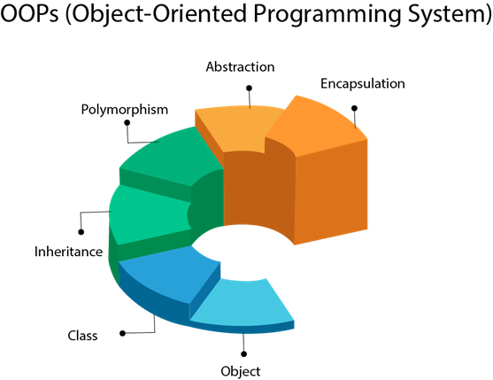
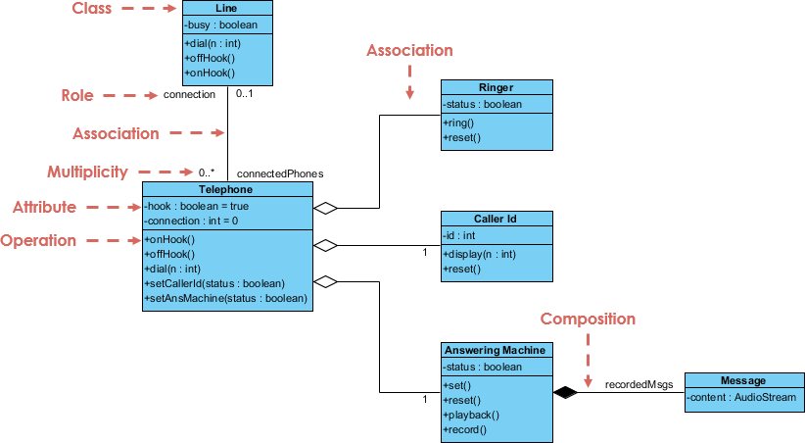
강의에서 다룰 주요 기술 - Java
Back-End
프로그래밍언어: Java, SQL
실무 개발: Spring, JPA, Cloud
운영체제: Ubuntu
데이터베이스: MySQL Redis
미들웨어: Nginx, Kafka
클라우드: AWS
자바는 소프트웨어 공학적으로 객체지향 설계 방법을 가장 잘 적용한 프로그래밍 언어

Slide 32
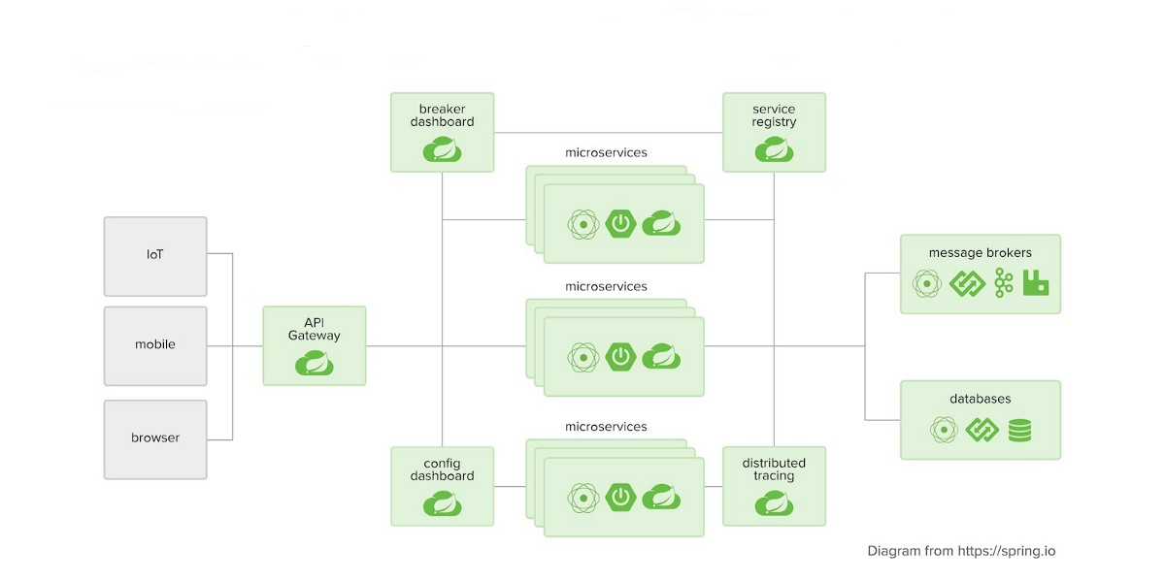
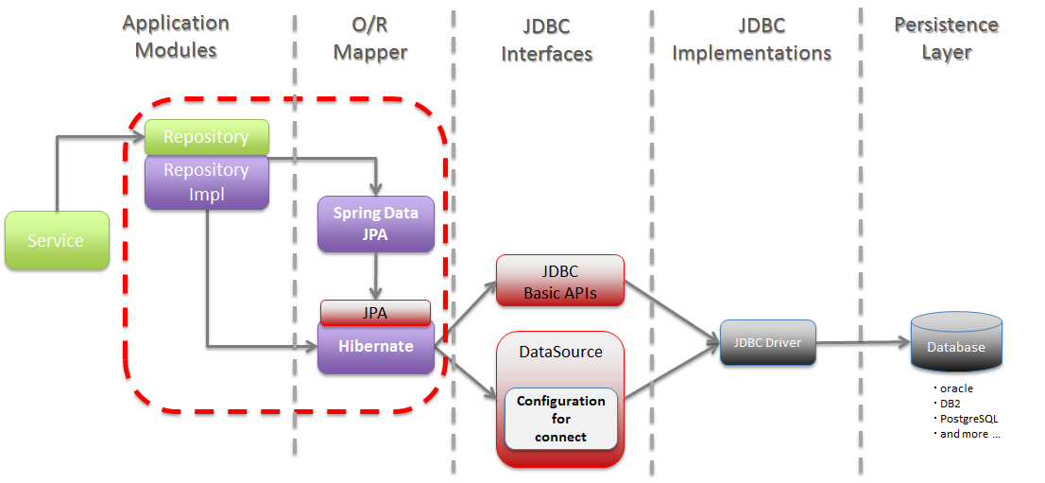
강의에서 다룰 주요 기술 –Spring, JPA, Cloud
Back-End
프로그래밍언어: Java, SQL
실무 개발: Spring, JPA, Cloud
운영체제: Ubuntu
데이터베이스: MySQL Redis
미들웨어: Nginx, Kafka
클라우드: AWS
Spring 프레임워크는 소프트웨어공학적 방법론과
마이크로서비스 아키텍처 기반 애플리케이션 개발에 최적화된 개발 방법을 제공

Slide 33
강의를 통해 습득하는 역량 요소
핵심 역량
실무 역량
기본 역량
프로그래밍
: Javascript, Java
데이터베이스
: MySQL, Redis
소프트웨어 공학
: UML 분석/설계
: 테스트, 빌드, 배포
라이브러리
: React, Redux
프레임워크
: Spring
미들웨어
: Nginx, Kafka
운영체제
: Ubuntu Linux
네트워크: 기초 지식
알고리즘: 기초 지식
협업 및 커뮤니케이션
: 협동 프로젝트

Slide 34
강사 소개

Slide 35
약력
전공:
제주대학교 사범대학 정보.컴퓨터교육/국어교육 학사
성균관대학교 정보통신대학원 공학(IT컨설팅학) 석사
자격:
정보기술개발, 전략기획 훈련교사 3급
정보.컴퓨터 2급 정교사
정보처리기사외 기타 국내외 자격
경력:
한국소프트웨어기술진흥협회(KOSTA), 기술위원
대우직업능력개발원/휴먼교육센터/GIT아카데미/KG ITBank, 강사
DK BMC, 클라우드 개발 센터 센터장
해법에듀(천재교육), 기업부설연구소 연구원
강의:
대우직업능력개발원, 자바 기반의 애플리케이션 개발자 양성
KOSTA, SW300 신입사원(네비웍스)
그린컴퓨터아카데미, NCS 기반 2020 정보처리기사
휴먼교육센터, Java 기반의 디지털 컨버전스 양성과정
KG IT Bank, 클라우드 에센셜 및 아키텍처 설계를 통한 인프라 구축
DK BMC, Lightning Platform 개발자 교육(삼성SDS, CJ올리브네트웍스)
참여 프로젝트:
현대자동차 모빌리티 서비스: React.js, Golang, AWS 풀스택 개발자
서울대병원 클라우드 HIS: Ember.js, ASP.NET Core 풀스택 개발자
CJ 글로벌 영업관리시스템: Vue.js, Java, Salesforce 솔루션스 아키텍트

Slide 36
강의 가이드

Slide 37
강의 가이드
최대한 결석 및 지각하지 않음
국비 교육과정 기준 80%는 무의미. 최소 95%이상 출석할 수 있도록 한다.
하루에 8시간 진행이므로 대학교 기준이면 3~4주간의 내용이 진행됨. 하루라도 빠지게 되면 해당 과목은 따라갈 수 없는 상태가 됨.
영어 타자 최소 150 타 이상을 갖추도록 함
기본적인 강의를 따라가고 과제를 하려면 어느 정도의 타자 수준은 되어야함.
강의에서 나오는 용어들을 메모하고 정리
영어 용어들이 많아 영어 역량이 부족한 사람들은 더더욱 이해하기 어려움.
매일 같이 용어들을 이해하는데 많이 시간을 투자하도록 해야함.

Slide 38
강의 가이드
강의 진행 시에 따라서 해본다는 생각보다 내용을 이해하고 정리한다라는 생각으로 강의에 참여
강의를 따라가기 어려우면 보면서 이해하는데 주력하고, 주요 내용을 정리하도록 함.
가능하면 강의를 녹화하여 다시 보면서 할 수 있도록 함.
실습 과제 진행 시에는 최대한 스스로 진행
다른 사람의 내용 또는 해답을 확인하지 않는다.
인터넷의 내용은 이해해서 참고가능, 하지만 이해하고 작성한 것이 아닌 복붙 형태라면 다시 제출 또는 재평가 진행
진도는 중간 수준에 맞게 진행하며 시중교재, NCS모듈, 온라인자료 등 다양한 자료를 활용함
질문, 피드백, 과제 진행, 평가 결과 등을 참고하여 강의 진도 및 수준을 조절함
시중교재, pptx, pdf, 온라인자료 등을 활용하여 강의 진행. 평가에 따라서 NCS모듈교재 활용할 수 있음.

Slide 39
강의 가이드
본 교육강의의 최종 목적은 우수한 품질의 포트폴리오를 만드는 것과 기술면접에 통과할 수 있을 정도의 기술 이해도를 가지는 것
포트폴리오 : 프로젝트 산출물을 통하여 기술수준을 점검
기술면접 : 프로젝트에서 사용한 기술에 대한 이해도 및 및 SW 기초 지식들을 점검

Slide 40
수업 시작 전까지 해볼 것
타자 연습 – 영타 최소 150타
http://www.typingi.com/
유튜브 채널 구독
노마트코더 (full-stack) : https://www.youtube.com/channel/UCUpJs89fSBXNolQGOYKn0YQ
드림코딩 by 엘리 (front-end):
https://www.youtube.com/channel/UC_4u-bXaba7yrRz_6x6kb_w
개발바닥 (back-end):
https://www.youtube.com/channel/UCSEOUzkGNCT_29EU_vnBYjg
책 읽기 - 비전공자를 위한 이해할 수 있는 IT 지식 (240p)
https://book.naver.com/bookdb/book_detail.nhn?bid=16415934

